Slide 1


亲爱的同学们:
你了解世界文化遗产吗？你都去过哪些地方？这一单元，我们将去往世界各地参观文化遗产，感受它们不一样的美。

Slide 2
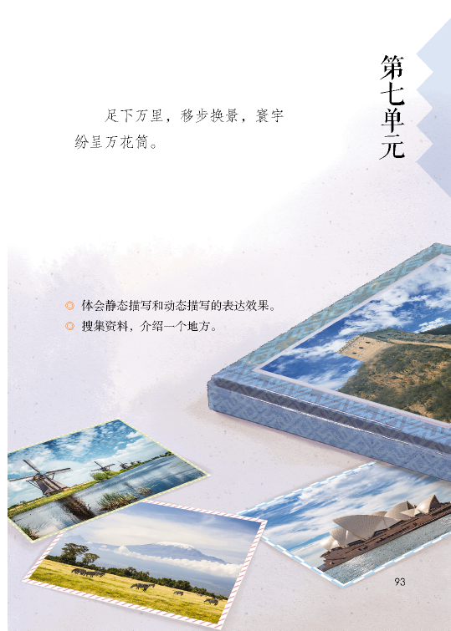
威尼斯的小艇
牧场之国
金字塔
◎体会静态描写和动态描写的表达效果。
◎搜集资料，介绍一个地方。

Slide 3

游水上名城威尼斯
任务一：游世界各地文化遗产，体会动静之美
游牧场之国荷兰
游古老文明遗迹金字塔
选择感兴趣的一处文化遗产
世界文化遗产之旅
任务二：游中国的世界文化遗产
文化遗产分享会

Slide 4
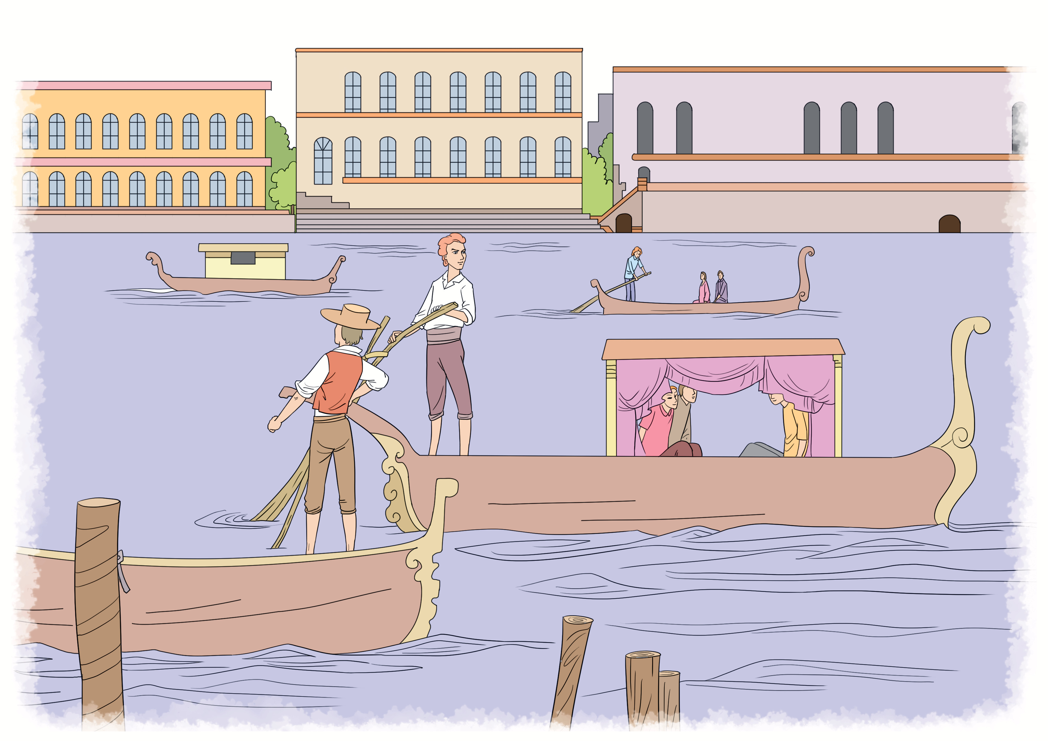

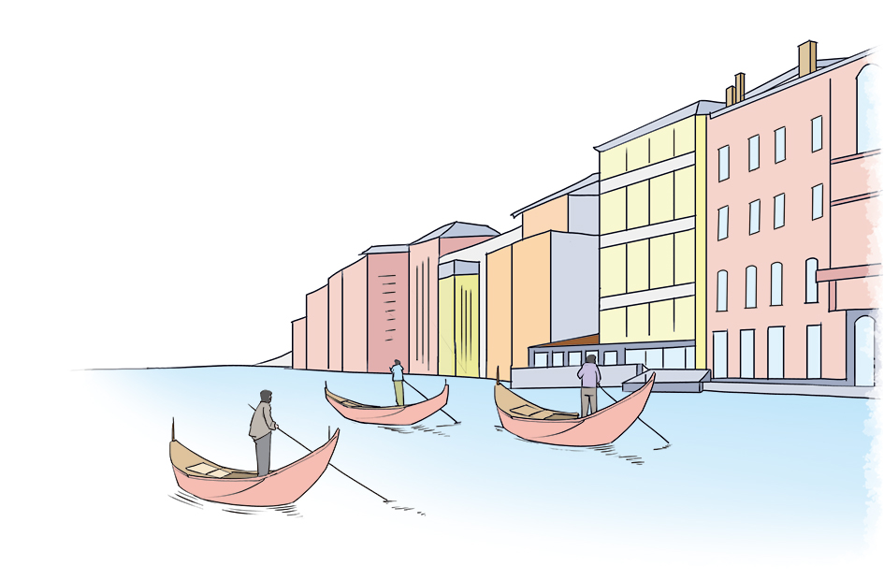


语文 五年级 下册
18
威尼斯的小艇
第一课时
第二课时

Slide 5
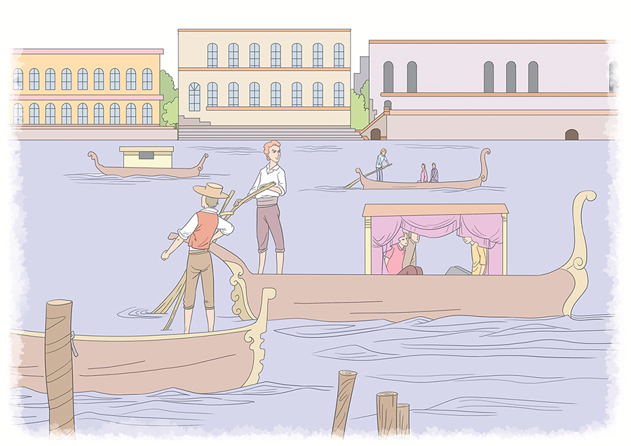
任务：
游水上名城威尼斯

Slide 6
第一课时
活动1
整理行装
准备出发

Slide 7
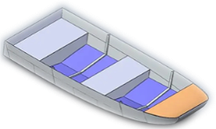
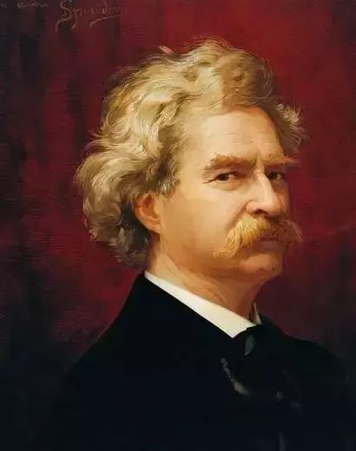
1
行装 作者资料卡
马克·吐温（1835—1910） 美国作家。“马克·吐温”是他的笔名。
代表作品：《汤姆·索亚历险记》，借儿童的眼光展开辛辣的讽刺，语言流畅诙谐。

Slide 8

2
行装 字词工具包
词语我会认
ní
shāo
qiào
威
尼
斯
船
艄
翘
起
mǔ
dǎo
gù
huá
保
姆
祷
告
雇
好
哗
笑

Slide 9
多音字我会读
喧哗
哗哗响
哗
huā
huá
哗众取宠
哗啦
喧哗；喧闹
拟声词
小艇消失在弯曲的河道中，远处传来一片哗笑和告别的声音。
雨哗啦哗啦地下。

Slide 10
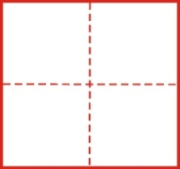
生字我会写
点击生字观看生字视频
尼
斯
艇
艄
翘
垫
姆
祷
雇
簇
哗
码

Slide 11

书写指导
qiào
半包围结构。“尧”不要多写一点，第六笔竖弯钩要向右舒展。

Slide 12
cù
上下结构，第九笔是横折钩而不是撇。

Slide 13

恭喜你行装准备完成，现在一起去威尼斯吧！

Slide 14
活动2
游威尼斯
感受动静之美

Slide 15
威尼斯初印象
默读第1自然段，说说这个自然段告诉了我们什么。

Slide 16
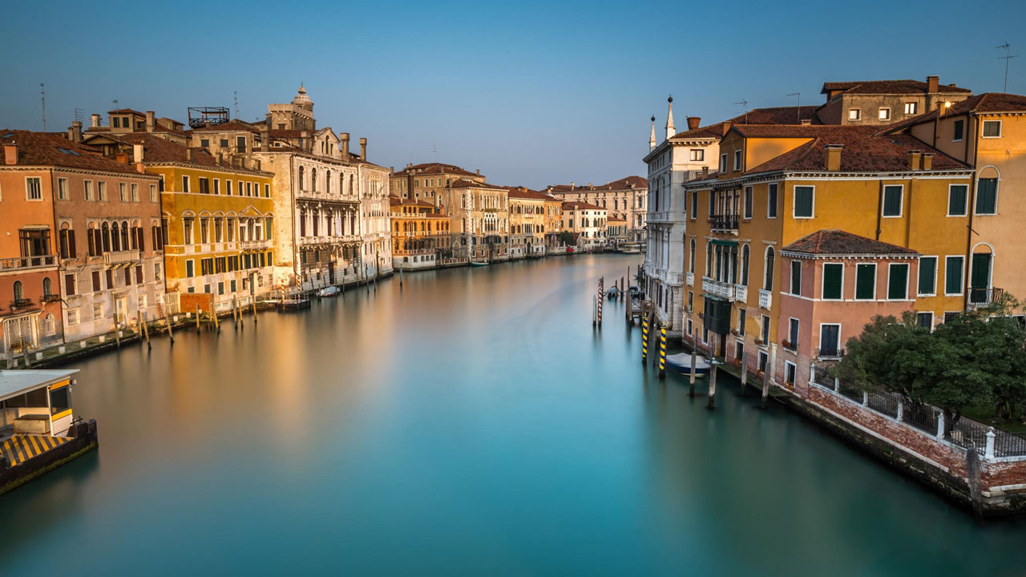
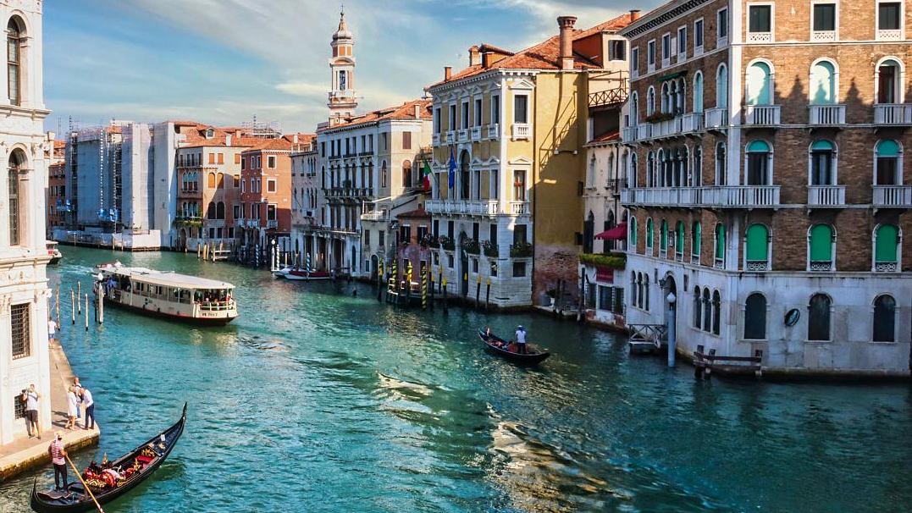
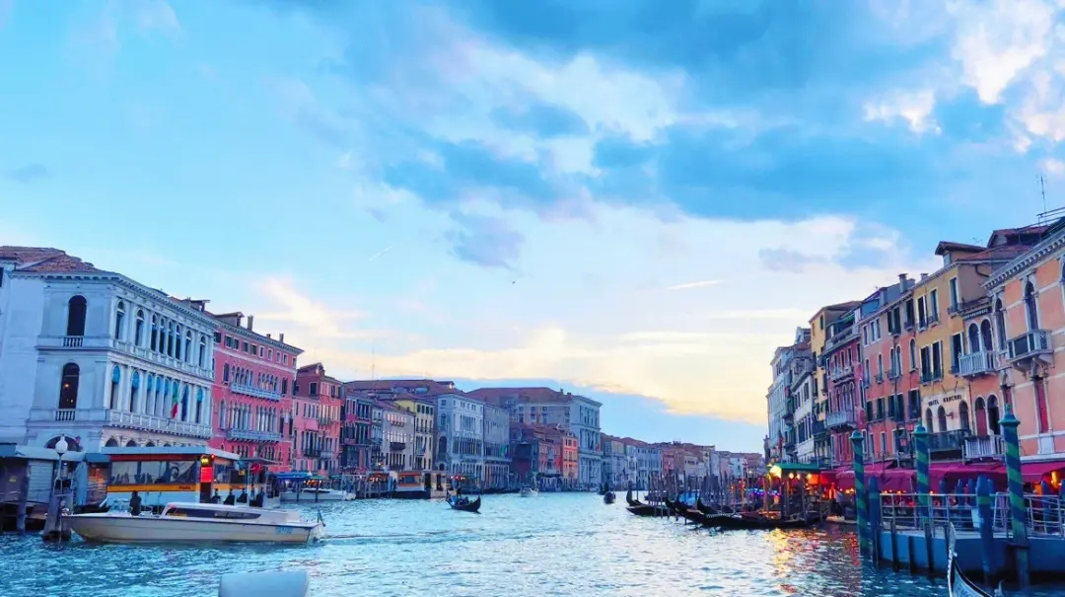

资料链接
威尼斯是意大利东北部港口城市。市区建于离陆地4千米的118个小岛上，有177条水道贯通其间。那里有400多座姿态各异的桥梁将各岛连为一体，威尼斯有“水上城市”之称。

Slide 17
威尼斯是世界闻名的水上城市，河道纵横交错，小艇成了主要的交通工具。
小艇是威尼斯主要的交通工具。

Slide 18
乘小艇游威尼斯
默读课文，说一说：课文围绕小艇写了哪几方面的内容？
小艇独特的外形特点
船夫高超的驾驶技术
小艇和人们日常生活的联系

Slide 19
细读课文第2自然段，这段内容写出了小艇的哪些特点？
威尼斯的小艇有二三十英尺长，又窄又深，有点儿像独木舟；船头和船艄向上翘起，像挂在天边的新月；行动轻快灵活，仿佛田沟里的水蛇。

Slide 20
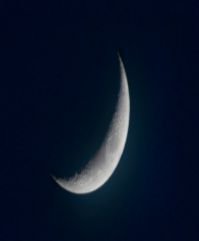
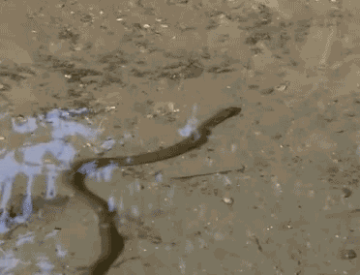
想象“像挂在天边的新月”“仿佛田沟里的水蛇”描写出的小艇的样子，然后说说这样写有什么好处。
静的感觉
动的感觉
静态描写
动态描写
形象生动，易于理解，给人留下深刻的印象。

Slide 21
大多数人没有真正见过威尼斯的小艇，课文用人们熟悉的事物作比，能拉近小艇与读者的距离，帮助读者更好地了解小艇的特点。

Slide 22
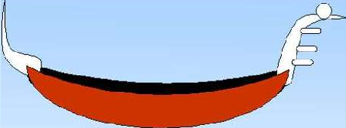
为什么要把小艇设计成这样？联系第1自然段思考。
小艇独特的外形使它能够适应威尼斯河道纵横交错、并不宽阔的环境，符合成为“主要的交通工具”的条件。

Slide 23
语文 五年级 下册
18
威尼斯的小艇
第二课时

Slide 24
细读课文第3自然段，边读边想象文中描写的情景，说说你的体会。
我们坐在船舱里，皮垫子软软的像沙发一般。小艇穿过一座座形式不同的石桥。我们打开窗帘，望望耸立在两岸的古建筑，跟来往的船只打招呼，有说不完的情趣。
通过作者的描写，我仿佛真的坐在小艇里，感受到座位的舒适，也看到了独特的景致。

Slide 25
细读课文第4自然段，从哪些地方看出船夫的驾驶技术特别好？
船夫的驾驶技术特别好。行船的速度极快，来往船只很多，他操纵自如，毫不手忙脚乱。不管怎么拥挤，他总能左拐右拐地挤过去。遇到极窄的地方，他总能平稳地穿过，而且速度非常快，还能急转弯。两边的建筑飞一般地倒退，我们的眼睛忙极了，不知看哪一处好。

Slide 26
结合生活经验思考：为什么船夫的驾驶技术特别好呢？
因为小艇是“主要的交通工具”，船夫日久天长地驾驶小艇，熟能生巧，练就了这身好本领，所以驾驶时技术非常娴熟，也充满自信。

Slide 27
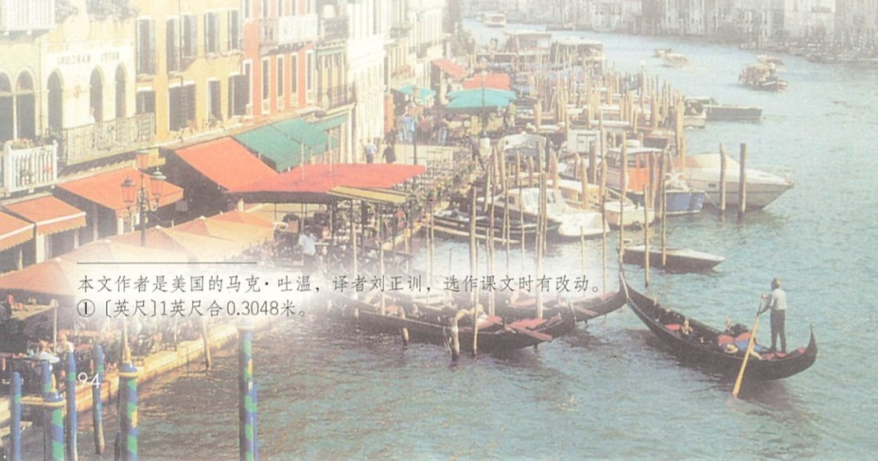
默读第3、4自然段，借助插图，想象众多小艇灵活穿梭的样子，以及乘客坐在小艇中，看到建筑飞快地后退、眼睛忙极了的感受，体会动态描写表现出来的小艇的生趣。

Slide 28
读第5自然段，说一说：作者写了哪些人？他们分别在干什么？

Slide 29
商人夹了大包的货物，匆匆走下小艇，沿河做生意。青年妇女在小艇里高声谈笑。许多孩子由保姆伴着，坐着小艇到郊外去呼吸新鲜的空气。老人带了全家，坐着小艇上教堂去作祷告。
为什么课文在写每类人物、每种活动的时候都提到了小艇？
小艇与人们的生活密切相关。

Slide 30
读第6自然段，以水面上的变化为线索给段落分层，说说分别写了什么内容。

Slide 31
热闹繁华
半夜，戏院散场了，一大群人拥出来，走上了各自雇好的小艇。簇拥在一起的小艇一会儿就散开了，消失在弯曲的河道中，远处传来一片哗笑和告别的声音。水面上渐渐沉寂，只见月亮的影子在水中摇晃。高大的石头建筑耸立在河边，古老的桥梁横在水上，大大小小的船都停泊在码头上。静寂笼罩着这座水上城市，古老的威尼斯又沉沉地入睡了。
人动则艇动，人歇则艇歇
安宁静谧
从水面上的变化过程，你体会到了什么？

Slide 32
品读描写小艇消失后的水面的语句，想象月亮、建筑、桥梁与水相映相依的画面，体会这些静态描写表现出的古城威尼斯夜晚的宁静之美。

Slide 33
再次默读第5、6自然段，体会从白天到夜晚，威尼斯男女老少的工作与休闲都与小艇密不可分。

Slide 34
读读 “阅读链接”，边读边把片段和课文共同写到的内容圈画出来，然后填写下面的表格。
文章 | 游览途经地 | 静态描写与动态描写 | 作者的感受
《威尼斯的小艇》
《威尼斯》
《威尼斯之夜》

Slide 35
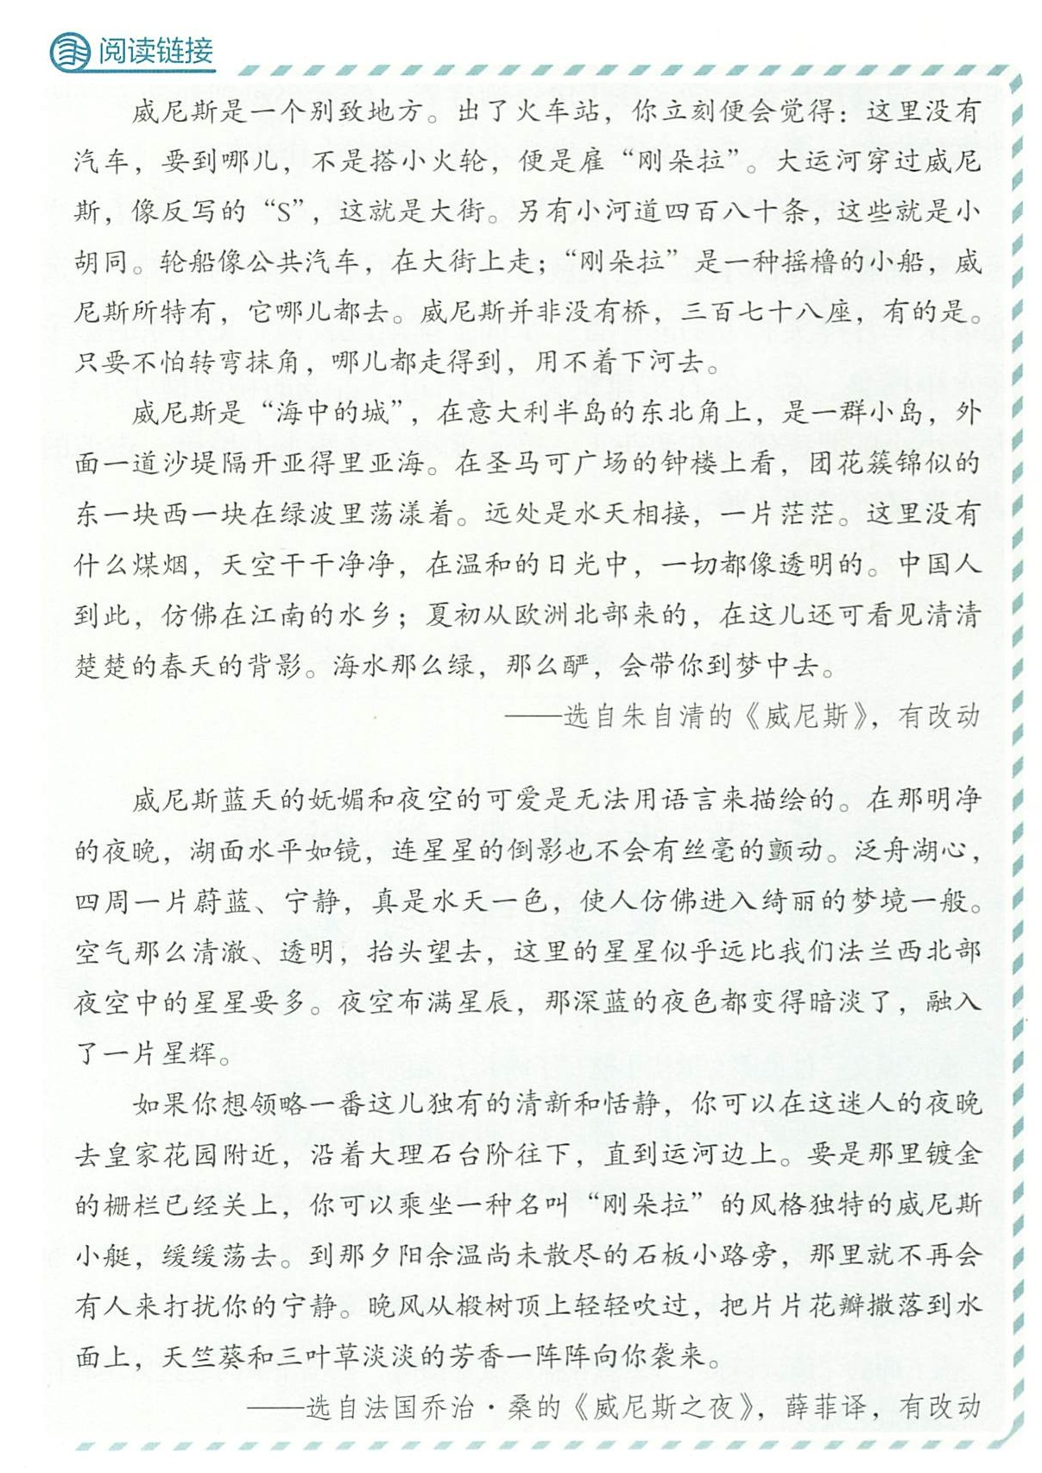
动态描写
静态描写

Slide 36
静态描写
动态描写

Slide 37
文章 | 游览途经地 | 静态描写与动态描写 | 作者的感受
《威尼斯的小艇》 | 一座座石桥 两岸的古建 戏院 | 静态描写 动态描写 | 表达了作者的独特感受
《威尼斯》 | 火车站 大运河 小河道 圣马可广场的钟楼 | 静态描写 动态描写 | 表达了作者的独特感受
《威尼斯之夜》 | 湖 皇家花园附近 运河边 | 静态描写 动态描写 | 表达了作者的独特感受

Slide 38
这两个片段和课文都是按照一定的游览顺序写的，都写了小艇，都有静态描写和动态描写，都表达了对威尼斯的独特感受。

Slide 39

创意表达
假设你居住在威尼斯，结合课文内容，说说你一天的生活。
提示
按照以下步骤展开想象：
自己的身份
可能经历的生活场景
小艇与场景的关联

Slide 40
早晨，我从睡梦中醒来，拉开窗帘，清新的空气扑面而来。窗外，一只只水鸟展翅飞翔，不时发出欢快的鸣叫。吃过早饭，我拿上笔记本出发去图书馆。我乘坐的交通工具是一只行动灵巧的小艇。船夫平稳而快速地操纵着小艇，我坐在小艇上，惬意地欣赏着岸边的风景。不一会儿，图书馆到了。我来到图书馆，徜徉在知识的海洋中，汲取着营养。
傍晚的威尼斯静谧而美好。我又乘坐小艇，来到剧院欣赏节目。那悠扬的音乐，优美的舞蹈，使我深深陶醉其中。回到家中，已近半夜。月光柔和地笼罩着这座美丽的城市，我与它一起进入了甜蜜的梦乡。

Slide 41


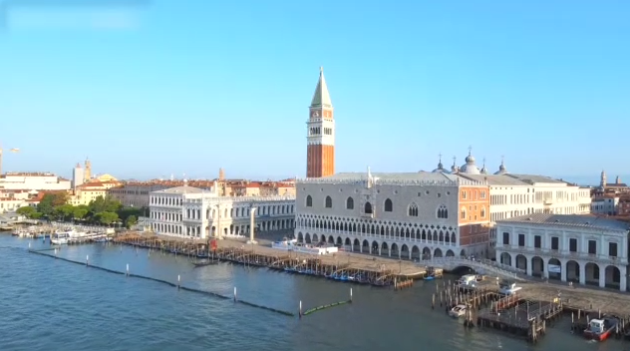

眼观世界
威尼斯
点击图片，播放视频

Slide 42


练一练
一、下列字形和注音有误的一项是（ ）。
A
A.威尼斯 翘起 船艄（shào）
B.操纵 座垫 保姆（mǔ）
C.簇拥 祷告 雇（gù）主
D.码头 小艇 哗（huá）笑

Slide 43
二、从文中摘抄表现威尼斯动静之美的句子各一句。
动：遇到极窄的地方，他总能平稳地穿过，而且速度非常快，还能急转弯。
静：高大的石头建筑耸立在河边，古老的桥梁横在水上，大大小小的船都停泊在码头上。

Slide 44



